Slide 1


Presentación del
CUERPO ASESOR
PARA EL DESARROLLO E IMPLEMENTACIÓN EN POLÍTICAS DE
iNTEROPERABILIDAD
Primera Jornada de Ecosistema Digital de Integrabilidad Federal
Chaco, mayo de 2022
Julio Elías qUATTROPANI
Subsecretario de Modernización
Ciudad de San Juan, San Juan
Notes:
Chaco: un lugar que fue territorio nacional por Sarmiento y provincia por Perón, imagínense lo contento que está un sanjuanino y peronista.

Slide 2


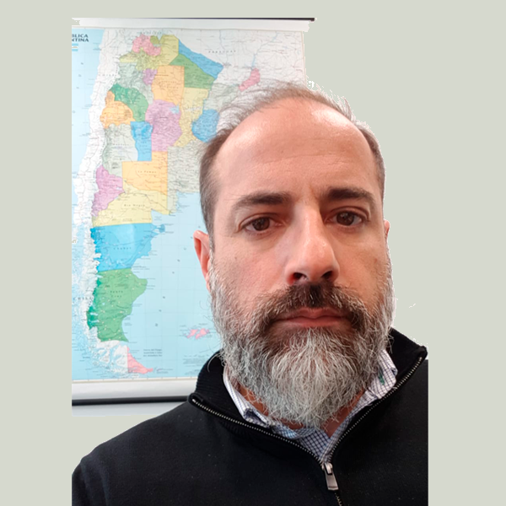
CUERPO ASESOR
PARA EL DESARROLLO E IMPLEMENTACIÓN EN POLÍTICAS DE
iNTEROPERABILIDAD
Micaela
Sánchez Malcolm
Secretaría de Innovación Tecnológica del Sector Público
Luis Mariano
Papagni
Subsecretario de Innovación Administrativa
disposición 39/2021 del 20/ago/2021
Subsecretaria de Innovación Administrativa
Pablo
Barbosa
Director Nacional de Gestión Territorial
Notes:
2°.- El Cuerpo tendrá por objetivo brindar asesoramiento a la SUBSECRETARÍA DE INNOVACIÓN ADMINISTRATIVA, en:
a. La promoción de la utilización de pautas, criterios y estándares internacionales de interoperabilidad.
b. La elaboración de recomendaciones, guías, protocolos y estándares internacionales de interoperabilidad entre las distintas fuentes y flujos de información.
c. El diseño, los recursos y la homologación certificada y estandarizada del modelo de integrabilidad.
d. El diseño e implementación de una arquitectura que garantice el intercambio seguro de datos, estableciendo las fuentes auténticas necesarias para la gestión de procesos proactivos y la liberación de servicios digitales.
e. La estandarización del lenguaje de Intercambio de información.
f. El diseño de los lineamientos para la implementación y administración de la infraestructura tecnológica de las Instituciones del Sector Público.
g. El asesoramiento a los Organismos de la Administración Pública Nacional, Provincial y Municipal para lograr la Interoperabilidad del Gobierno Electrónico.
h. La articulación y el intercambio de experiencias basado en las prácticas de interoperabilidad realizadas por las diferentes áreas y grupos técnicos de la Administración Pública Nacional, Provincial y Municipal.

Slide 3

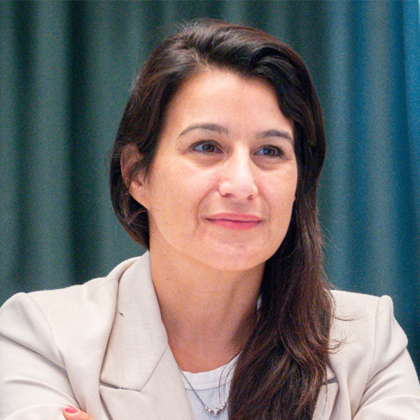
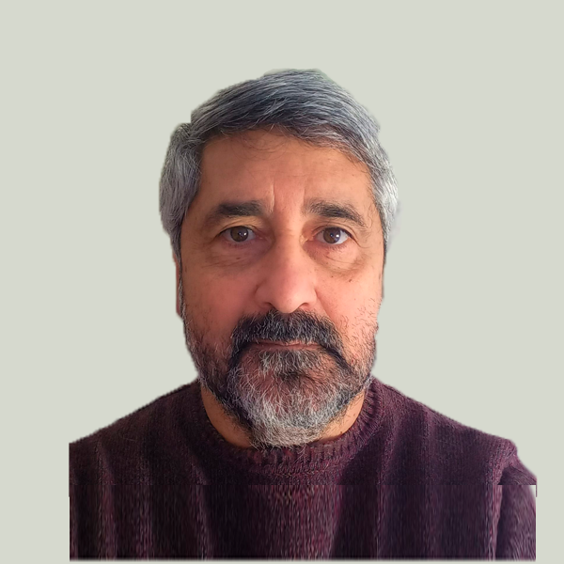
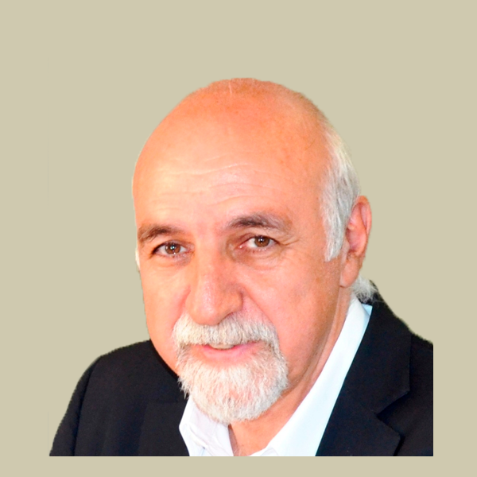
Miembros del
CUERPO ASESOR
PARA EL DESARROLLO E IMPLEMENTACIÓN EN POLÍTICAS DE
iNTEROPERABILIDAD
Patricia A. Bazán
Profesora Titular Dedicación Exclusiva
Universidad Nacional de La Plata
Gustavo Dongo
Representante del Consejo Profesional de Ciencias Informáticas de Buenos Aires
Julio E. qUATTROPANI
Subsecretario de Modernización
Ciudad de San Juan, San Juan
Mariela S. Dolce
Subsecretaria de Modernización
Provincia del Chaco
Rodolfo E. LAFFITTE
Consultor Independiente en TICs
Notes:
Están representados:
Academia
Provincias
Profesionales
Independientes
Municipios 1298

Slide 4
CUERPO ASESOR
PARA EL DESARROLLO E IMPLEMENTACIÓN EN POLÍTICAS DE
iNTEROPERABILIDAD
Brindar asesoramiento a la Subsecretaría de Innovación Administrativa en temas relacionados con la interoperabilidad e integrabilidad que le permitan definir los lineamientos de la convivencia digital Argentina. Colaborar en la concientización de la importancia de participar de un sistema integrado federal.
Misión
Visión
Definir el marco para la construcción de un Ecosistema Digital Integrado Federal.
En base al resumen de trabajo 2021
Notes:
INTEROPERABILIDAD
Capacidad de las organizaciones de interactuar digitalmente con vistas a alcanzar objetivos comunes mutuamente beneficiosos previamente acordados.

Slide 5

Enfoque en las personas.
Solo Una Vez (Once Only).
Digital Primero.
Internet abierto.
Neutralidad Tecnológica.
Reutilización.
Confianza.
Simplicidad y proactividad en los servicios.
Efectividad y Eficiencia.
Subsidiariedad y cobertura.
Seguridad, protección y preservación de la Información.
Colaboración y participación.
Inclusión y accesibilidad.
Conservación de la Información.
Multilingüismo.
CUERPO ASESOR
PARA EL DESARROLLO E IMPLEMENTACIÓN EN POLÍTICAS DE
iNTEROPERABILIDAD
valores
En base al esquema preliminar Norma IRAM 17610

Slide 6
Enfoque en las personas.
Solo Una Vez (Once Only).
Digital Primero.
Internet abierto.
Neutralidad Tecnológica.
Reutilización.
Confianza.
Simplicidad y proactividad en los servicios.
Efectividad y Eficiencia.
Subsidiariedad y cobertura.
Seguridad, protección y preservación de la Información.
Colaboración y participación.
Inclusión y accesibilidad.
Conservación de la Información.
Multilingüismo.
valores
Enfoque en las personas
Deben tenerse en cuenta las necesidades de las personas, las empresas y las administraciones
públicas para determinar cuáles servicios de compartición de información se deben ofrecer
prioritariamente y cuál es la forma en que deben hacerlo. Para ello es indispensable contemplar la legislación vigente respecto a los derechos de privacidad de los ciudadanos y solicitar solamente información relevante y única.
Notes:
Buscamos solucionar los problemas de las personas no los del estado o alguna organización.

Slide 7
Enfoque en las personas.
Solo Una Vez (Once Only).
Digital Primero.
Internet abierto.
Neutralidad Tecnológica.
Reutilización.
Confianza.
Simplicidad y proactividad en los servicios.
Efectividad y Eficiencia.
Subsidiariedad y cobertura.
Seguridad, protección y preservación de la Información.
Colaboración y participación.
Inclusión y accesibilidad.
Conservación de la Información.
Multilingüismo.
valores
Solo una vez (Once Only)
El principio sólo una vez es un concepto que se utiliza en el contexto de la transformación digital, para significar que las personas, las empresas y las administraciones públicas proporcionan datos sólo una vez en el contacto con las organizaciones tanto públicas como privadas y estas toman medidas para compartir y reutilizar internamente estos datos. El concepto se centra en reducir la carga administrativa para las personas, las empresas y la administración pública, reorganizando los procesos de adquisición de datos.
Notes:
Once Only
Reorganizar procesos de adquisición de datos para que sea el Ecosistema el que brinde la información y no el ciudadano.
Dejar de utilizar al ciudadano como cadete de la administración.

Slide 8
Enfoque en las personas.
Solo Una Vez (Once Only).
Digital Primero.
Internet abierto.
Neutralidad Tecnológica.
Reutilización.
Confianza.
Simplicidad y proactividad en los servicios.
Efectividad y Eficiencia.
Subsidiariedad y cobertura.
Seguridad, protección y preservación de la Información.
Colaboración y participación.
Inclusión y accesibilidad.
Conservación de la Información.
Multilingüismo.
valores
Digital Primero
Las organizaciones, tanto públicas como privadas, deben ofrecer los servicios en formato digital como primera opción, manteniendo abiertos otros canales para aquellas personas no conectadas. Todos los servicios deben prestarse a través de un solo punto de contacto, aunque se transmitan a través de distintos canales.
Notes:
Todos la información y los servicios deben ser digitales.

Slide 9
Enfoque en las personas.
Solo Una Vez (Once Only).
Digital Primero.
Internet abierto.
Neutralidad Tecnológica.
Reutilización.
Confianza.
Simplicidad y proactividad en los servicios.
Efectividad y Eficiencia.
Subsidiariedad y cobertura.
Seguridad, protección y preservación de la Información.
Colaboración y participación.
Inclusión y accesibilidad.
Conservación de la Información.
Multilingüismo.
valores
Internet Abierto
Se adopta a Internet como único medio de vinculación digital entre las personas, las empresas y las administraciones públicas.
Notes:
Internet como único medio de vinculación digital

Slide 10
Enfoque en las personas.
Solo Una Vez (Once Only).
Digital Primero.
Internet abierto.
Neutralidad Tecnológica.
Reutilización.
Confianza.
Simplicidad y proactividad en los servicios.
Efectividad y Eficiencia.
Subsidiariedad y cobertura.
Seguridad, protección y preservación de la Información.
Colaboración y participación.
Inclusión y accesibilidad.
Conservación de la Información.
Multilingüismo.
valores
Neutralidad Tecnológica
La libertad de quienes integran el ecosistema digital de elegir la tecnología más adecuada a sus necesidades a través de una interfaz abierta y extensible.
Notes:
No atar a nadie a un sistema o una tecnología, simplemente ofrecer condiciones y requisitos claros de interconexión.

Slide 11
Enfoque en las personas.
Solo Una Vez (Once Only).
Digital Primero.
Internet abierto.
Neutralidad Tecnológica.
Reutilización.
Confianza.
Simplicidad y proactividad en los servicios.
Efectividad y Eficiencia.
Subsidiariedad y cobertura.
Seguridad, protección y preservación de la Información.
Colaboración y participación.
Inclusión y accesibilidad.
Conservación de la Información.
Multilingüismo.
valores
Reutilización
Reutilizar se interpreta como la posibilidad a través de la cual los miembros del ecosistema digital pueden aprovechar el conocimiento previamente adquirido, por ellos mismos u otras entidades, sobre soluciones tecnológicas o experiencias en la implementación de servicios de compartición de información de una forma coordinada, de fácil acceso y adopción.

Slide 12
Enfoque en las personas.
Solo Una Vez (Once Only).
Digital Primero.
Internet abierto.
Neutralidad Tecnológica.
Reutilización.
Confianza.
Simplicidad y proactividad en los servicios.
Efectividad y Eficiencia.
Subsidiariedad y cobertura.
Seguridad, protección y preservación de la Información.
Colaboración y participación.
Inclusión y accesibilidad.
Conservación de la Información.
Multilingüismo.
valores
Confianza
Los miembros deben garantizar que los servicios de compartición de información ofrecidos entregan información exacta y confiable. Adicionalmente, los datos que sean proporcionados deben cumplir con criterios de calidad previamente acordados y definidos.

Slide 13
Enfoque en las personas.
Solo Una Vez (Once Only).
Digital Primero.
Internet abierto.
Subsidiariedad y cobertura.
Neutralidad Tecnológica.
Reutilización.
Confianza.
Simplicidad y proactividad en los servicios.
Efectividad y Eficiencia.
Seguridad, protección y preservación de la Información.
Colaboración y participación.
Inclusión y accesibilidad.
Conservación de la Información.
Multilingüismo.
valores
Proactividad en los servicios
El EDI fomenta a través de sus miembros anticiparse a los acontecimientos y necesidades de los usuarios propiciando mecanismos para la simplicidad en la ejecución de los procesos.
Notes:
Vg. cuando nace una persona el hospital le informa al Registro Nacional de las Personas para que genere un nuevo DNI, luego el RENAPER le informa a la Obra Social de los padres para sumar al nuevo hijo/a a la cobertura, el Ministerio de Educación anticipa una vacante escolar con años de antelación, etc. Esto le ahorra tiempo valioso al ciudadano, evitando trámites que se resuelven proactivamente por parte del EDI.

Slide 14
Enfoque en las personas.
Solo Una Vez (Once Only).
Digital Primero.
Internet abierto.
Neutralidad Tecnológica.
Reutilización.
Confianza.
Simplicidad y proactividad en los servicios.
Efectividad y Eficiencia.
Subsidiariedad y cobertura.
Seguridad, protección y preservación de la Información.
Colaboración y participación.
Inclusión y accesibilidad.
Conservación de la Información.
Multilingüismo.
valores
Efectividad y Eficiencia
El EDI promueve evaluar diversas soluciones tecnológicas al intentar garantizar la eficacia y eficiencia de un servicio.
Notes:
Reducción de las cargas administrativas, la eficiencia, el menor riesgo, la transparencia, la simplificación, la mejora de los métodos de trabajo y el nivel de satisfacción del usuario.

Slide 15
Enfoque en las personas.
Solo Una Vez (Once Only).
Digital Primero.
Internet abierto.
Subsidiariedad y cobertura.
Neutralidad Tecnológica.
Reutilización.
Confianza.
Simplicidad y proactividad en los servicios.
Efectividad y Eficiencia.
Seguridad, protección y preservación de la Información.
Colaboración y participación.
Inclusión y accesibilidad.
Conservación de la Información.
Multilingüismo.
valores
Subsidiariedad y Cobertura
Ante la falta de condiciones técnicas - jurídicas mínimas, el EDI garantiza dentro de su ámbito de competencia, la cobertura necesaria que se establezca de manera subsidiaria en la presente norma, permitiendo la integración plena de sus miembros,
Notes:
Nota 1: El EDI provee/facilita el Adaptador
Nota 2: El EDI busca Fuentes Auténticas Alternativas
Nota 3: El EDI adopta reglamentos y normativa cuando no exista una específica, las que pueden ser:
Supletoria: cuando el principal no puede aplicarse
Complementaria: cuando el alcance del principal es incompleto o tiene faltantes
Secundaria: cumple una función de apoyo del principal, aborda detalles no contemplados

Slide 16
Enfoque en las personas.
Solo Una Vez (Once Only).
Digital Primero.
Internet abierto.
Subsidiariedad y cobertura.
Neutralidad Tecnológica.
Reutilización.
Confianza.
Simplicidad y proactividad en los servicios.
Efectividad y Eficiencia.
Seguridad, protección y preservación de la Información.
Colaboración y participación.
Inclusión y accesibilidad.
Conservación de la Información.
Multilingüismo.
valores
Seguridad de la Información
Proteger la información respecto de la confidencialidad, integridad y disponibilidad cuando es compartida entre los miembros del EDI.
El EDI garantiza la protección de los datos en su compartición entre los distintos miembros. Promueve a través de su gobernanza el cumplimiento de las disposiciones legales pertinentes

Slide 17
Enfoque en las personas.
Solo Una Vez (Once Only).
Digital Primero.
Internet abierto.
Subsidiariedad y cobertura.
Neutralidad Tecnológica.
Reutilización.
Confianza.
Simplicidad y proactividad en los servicios.
Efectividad y Eficiencia.
Seguridad, protección y preservación de la Información.
Colaboración y participación.
Inclusión y accesibilidad.
Conservación de la Información.
Multilingüismo.
valores
Colaboración y Participación
Los miembros del ecosistema digital deben estimular y participar de los esquemas de interoperabilidad entre los sistemas de información públicos y privados, garantizando la compartición de la información de manera ágil y eficiente, con un espíritu colaborativo de acuerdo a la legislación vigente.

Slide 18
Enfoque en las personas.
Solo Una Vez (Once Only).
Digital Primero.
Internet abierto.
Subsidiariedad y cobertura.
Neutralidad Tecnológica.
Reutilización.
Confianza.
Simplicidad y proactividad en los servicios.
Efectividad y Eficiencia.
Seguridad, protección y preservación de la Información.
Colaboración y participación.
Inclusión y accesibilidad.
Conservación de la Información.
Multilingüismo.
valores
Inclusión y Accesibilidad
El EDI promueve la inclusión y acceso para que toda organización interesada pueda aprovechar plenamente las oportunidades que él ofrece a través de sus servicios.

Slide 19
Enfoque en las personas.
Solo Una Vez (Once Only).
Digital Primero.
Internet abierto.
Subsidiariedad y cobertura.
Neutralidad Tecnológica.
Reutilización.
Confianza.
Simplicidad y proactividad en los servicios.
Efectividad y Eficiencia.
Seguridad, protección y preservación de la Información.
Colaboración y participación.
Inclusión y accesibilidad.
Conservación de la Información.
Multilingüismo.
valores
Conservación de la Información
El EDI promueve la conservación del registro de toda la información que se comparte, según los plazos que indique la normativa legal pertinente.

Slide 20
Enfoque en las personas.
Solo Una Vez (Once Only).
Digital Primero.
Internet abierto.
Subsidiariedad y cobertura.
Neutralidad Tecnológica.
Reutilización.
Confianza.
Simplicidad y proactividad en los servicios.
Efectividad y Eficiencia.
Seguridad, protección y preservación de la Información.
Colaboración y participación.
Inclusión y accesibilidad.
Conservación de la Información.
Multilingüismo.
valores
Multilingüismo
El EDI promueve el aspecto multilingüe de la integrabilidad cuando los servicios exigen compartir entre sistemas de información a través de las fronteras lingüísticas, preservando el significado de la información compartida.

Slide 21
Mas valores
Enfoque en las personas.
Solo Una Vez (Once Only).
Digital Primero.
Internet abierto.
Subsidiariedad y cobertura.
Neutralidad Tecnológica.
Reutilización.
Confianza.
Simplicidad y proactividad en los servicios.
Efectividad y Eficiencia.
Seguridad, protección y preservación de la Información.
Colaboración y participación.
Inclusión y accesibilidad.
Conservación de la Información.
Multilingüismo.
Subsidiariedad y Cobertura
Seguridad de la Información
Colaboración y Participación
Inclusión y Accesibilidad
Conservación de la Información
Multilingüismo

Slide 22
Definir en forma explícita el modelo de Transformación Digital,
Continuar relevando el estado de las provincias y municipios en materia de interoperablidad,
Continuar el análisis de la Identidad Digital, identificando las fuentes auténticas de la identidad digital,
Encuentro federal de divulgación.
Próximos Pasos
¿Tienes experiencias para compartir?
Contactanos,
queremos conocerlas todas
Notes:
REUNIONES
● AGESIC - Agencia de Gobierno Electrónico y Sociedad de la Información y del Conocimiento (URUGUAY)
● Gobierno de la Provincia de Buenos Aires
● Gobierno de la Provincia de San Juan.
● Chaco y Neuquén
Identidad Digital: lograr un sistema de identidad digital único, universal y gratuito para las administraciones públicas y accesible a los privados. (RENAPER) y AUTENTICAR

Slide 23
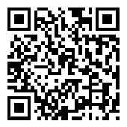
Presentación del
CUERPO ASESOR
PARA EL DESARROLLO E IMPLEMENTACIÓN EN POLÍTICAS DE
iNTEROPERABILIDAD
Ver/ bajar presentación
Julio Elías qUATTROPANI
Subsecretario de Modernización
Ciudad de San Juan, San Juan
Capitalsanjuan.ar/chaco

